Slide 1
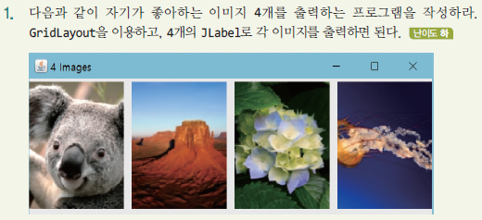

Slide 2
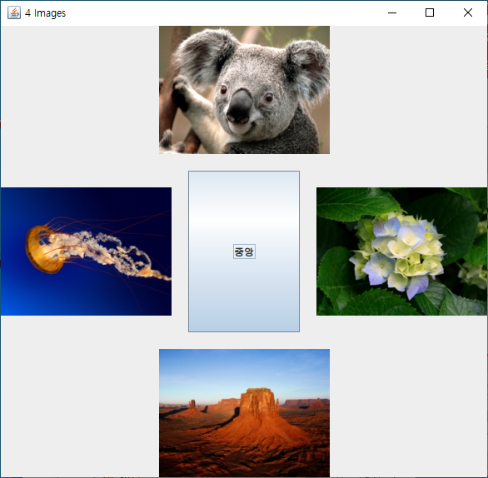
FourImageFrameEx.java로 파일 생성
BorderLayout 사용하여 여백 20을 줌
setSize(600, 600)으로 변경

Slide 3
